Slide 1
Master social Work – academie mens & Maatschappij
Is de Master Social Work iets voor jou?
introductie Master social work

Slide 2

Inhoud
Introductie op Master Social Work
Welke voorbereidingen vraagt de Master Social Work
Bespreken vervolg stappen en afronding

Slide 3
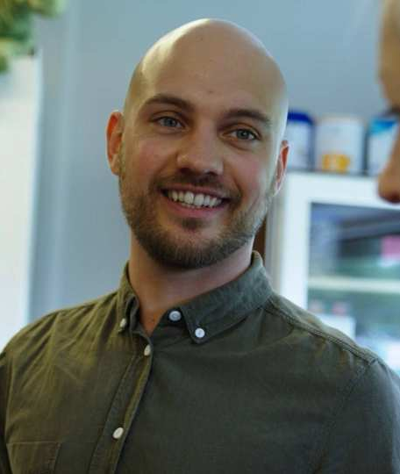
missie
We leiden gedreven masters of Social Work op met een sterke professionele identiteit die op een wetenschappelijk verantwoorde manier aan praktijkverbetering doen in een (inter)professionele context, waarmee zij bijdragen aan het vergroten van de kennisbasis en professionalisering van het sociaal werk met een impact op de samenleving.

Slide 4
Doel van de opleiding
1. Bepalen van de sociale kwestie vanuit verschillende perspectieven
2. Literatuur en praktijkonderzoek
3. Analyse onderzoeksresultaten en ontwikkeling van praktijkverbeterinterventie
De Master of Social Work heeft als doel een bijdrage te leveren aan professionalisering van het sociaal werk.
Door Praktijkverbetering:
Op een systematische manier de uitvoeringspraktijk (handelen) van sociaal werkers verbeteren om daarmee complexe sociale vraagstukken beter te kunnen aanpakken/ oplossen.
Door praktijkverbetering krijg je ook ruimere kennis over het sociaal werk.
Je bent in staat die te verspreiden en een transfer te maken van de verkregen vakkennis voor andere werkplekken en functies in het sociaal werk. En je bent in staat vakdiscussies te voeren.
4. Positionering van eigen SPD in maatschappelijk debat

Slide 5
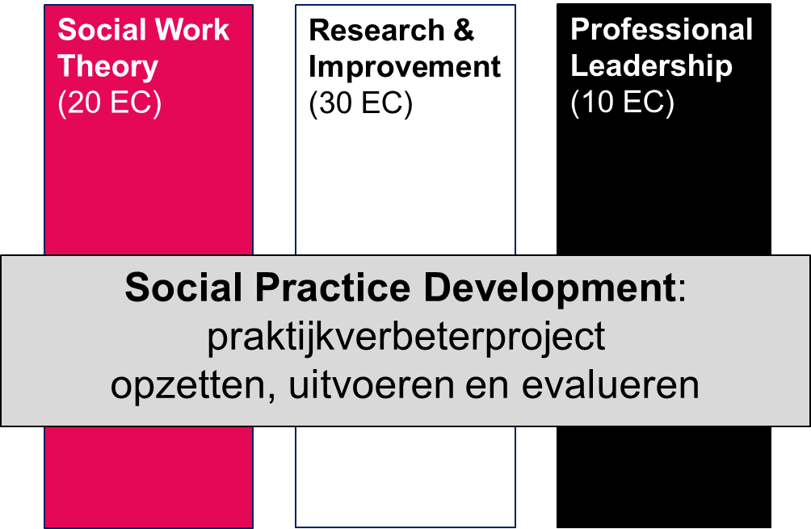
Curriculum

Slide 6
“DE VERSCHILLENDE ONDERDELEN IN HET PROGRAMMA PASSEN ALS STUKJES VAN EEN PUZZEL IN ELKAAR EN VORMEN SAMEN ÉÉN GEHEEL”
NELLEKE, ALUMNA

Slide 7
HBO master en universitaire master
Overeenkomsten eindniveau:
Het eindniveau is gelijk (NVAO geaccrediteerd)
Leidt tot dezelfde internationaal erkende titels zoals Master of Science, Master of Arts
Internationaal gebruikte titel: Master of Social Work (MSW)
Verschillen in route:
Universitaire master vooral gericht op wetenschappelijke theorievorming
HBO Master is vooral gericht op wetenschappelijke ontwikkeling van de (eigen) beroepspraktijk.
De HBO-master wordt ook wel ‘professionele master’ genoemd

Slide 8
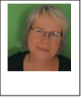
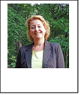
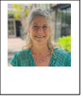
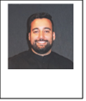
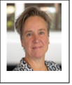
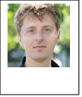
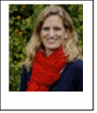
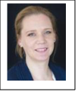
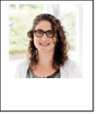
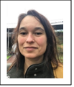
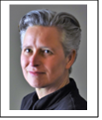
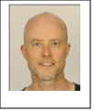
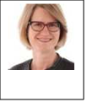
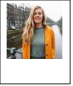
Team MSW

Slide 9
Een masterstudie in Praktijk
Ervaringen van Leonie Pieterse

Slide 10
Toetsingen
Individuele producten
Toepassingsgerichte toetsen
Gekoppeld aan het praktijkverbeterproject en je ontwikkeling tot master Social Work
Beroep op schrijfvaardigheid, bijv. bij literatuuronderzoek en schrijven van review en essay
Beroep op mondelinge- en presentatievaardigheden, bijv. bij presentaties opleiding en in de praktijkcontext.
Einde studie:
Essay + mondelinge verdediging

Slide 11
Toelating voor de opleiding
Ervaren sociale professionals met diploma:
Social Work, MWD, SPH, CMV, CTO, Pedagogiek, SPV
Sinds 2019 ook directe doorstroom vanuit bachelor mogelijk.
Heb je een andere bachelor vooropleiding?
Bijzondere toelating

Slide 12
Algemene kenmerken van de opleiding
Deeltijd: combinatie werken en leren
Tweejarige opleiding 60 EC
20 uur per week (incl. lesdag)
Voortdurende verbinding tussen praktijk en theorie
Geaccrediteerd, bekostigd en gestart in 2008
Landelijke samenwerking
Samenwerking met onderzoekers (lectoren)

Slide 13
Praktische informatie
(online) hoor- en werkcolleges & practica
leercoaching en projectbegeleiding in vaste groepjes
totale studiebelasting: +/- 20 uur per week
7 uur studiedag,
4 uur voorbereiding studiedag,
7 uur project (incl. toetsproducten)
2 uur meelezen/feedback medestudenten
digitale leeromgevingen

Slide 14
Ervaringen tot nu toe
Er is toegevoegde waarde voor de beroepspraktijk
Werkgevers zijn tevreden
Afgestudeerden krijgen vaak andere taken/functie (70%)
Aantal geslaagden rond de 55%
Diverse en enthousiaste studentgroepen
Goede afstemming met organisatie/opdrachtgever geeft vaak ingang tot doorontwikkeling van zowel projectthema als je eigen loopbaan na afronding opleiding!

Slide 15
Kosten
Collegegeld: 2023:
€ 2.314,=
Bekijk dit op >>
https://www.han.nl/studeren/onderwijs/collegegeld
Bijkomende kosten:
Studiemateriaal: maximaal € 600,= per 2 jaar
Deelname internationaal congres
Reiskosten?
Vervangingskosten (voor werkgever)?
Verlofkosten?
Denk aan mogelijkheden bij belastingopgave

Slide 16
Voorbereidingen
Zorg voor een werkomgeving of netwerk die jou ruimte biedt om een tweejarig project te doen.
Het project vraagt samenwerking, samen onderzoek doen, samen verbeteren van sociaal werk uitvoering.
Kies met betrokkenen een thema voor je praktijkverbeterproject en zet dit kort op papier voor de intake.
Formuleer je motivatie voor de opleiding kort op papier.
Doe de werkplekscan.
Zorg dat je de betaling collegegeld voor 1 september kunt overmaken.
Plan je intake en mail bovenstaande voorbereiding een week van te voren

Slide 17
Aanmelding en toelating
Inschrijven bij de HAN via Studielink (zie www.han.nl)
Aanmelding bij de MSW bij Sybille van Haarlem via info@han.nl
Check toelating
Bij andere bachelor via examencommissie
Intakegesprek (telefoon of online)
Na toelating: collegegeld regelen vóór 1 september
Belangrijk: afstemming werkgever over randvoorwaarden, begeleiding en praktijkvraag

Slide 18
Meer weten of nog vragen?
Nog meer vragen en weten na deze avond: vraag een adviesgesprek aan bij Sybille van Haarlem via info@han.nl
Of
Kijk voor meer informatie zoals flyers en filmpjes op
www.han.nl/opleidingen/master/social-work/deeltijd
veelgestelde vragen (han.nl)

